Slide 1

KẾ HOẠCH BÀI DẠY
Môn: Giáo dục thể chất
Lớp : 5A
Giáo viên: Văn Hữu Hậu

Slide 2

BÀI 1 : ĐỘNG TÁC VƯƠN THỞ , ĐỘNG TÁC TAY ,ĐỘNG TÁC CHÂN VỚI GẬY
II.Hình thành kiến thức mới
1.Động tác vươn thở
2.Động tác tay
3. Động tác chân
4. Trải nghiệm các động tác của bài tập
I.Phần mở đầu
1.Khởi động
2.Trò chơi khởi động
III.Luyện tập
1. Tập đồng loạt
2. Tập theo tổ nhóm
3. Tập theo cặp đôi
4. Thi đua giữa các tổ
5. Trò chơi vận động
IV. Vận dụng
1.Hồi tĩnh
2. Vận dụng
3.Nhận xét
4. Xuống lớp

Slide 3

I. Phần mở đầu
1. Nhận lớp :
2.Phổ biến bài học:
- Yêu cầu cần đạt:Thực hiện được các động tác vươn thở và động tác tay với gậy .
Trò chơi “ lò cò tiếp sức”, Biết được cách chơi và tham gia trò chơi theo yêu cầu của giáo viên, nắm được luật chơi.
Yêu cầu: quần áo gọn gàng, nghiêm túc, chú ý giáo viên phổ biến.

Slide 4

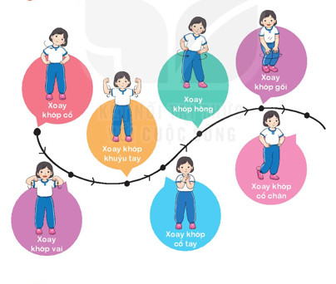
3. Khởi động:

Slide 5
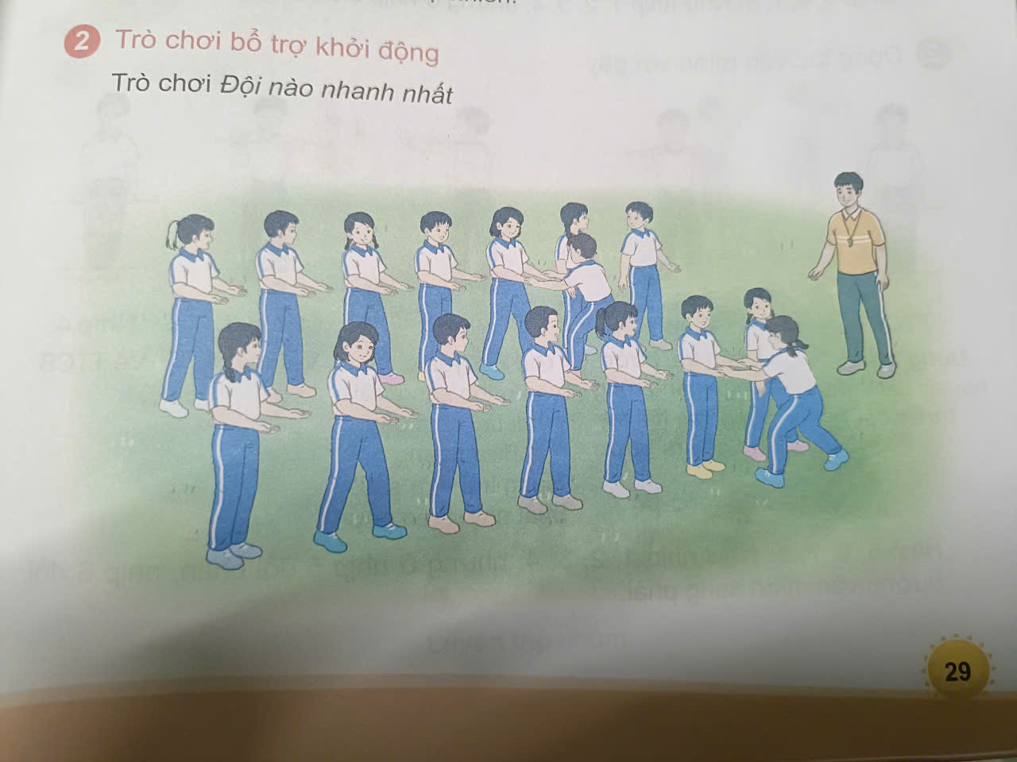

4. Trò chơi bổ trợ khởi động

Slide 6
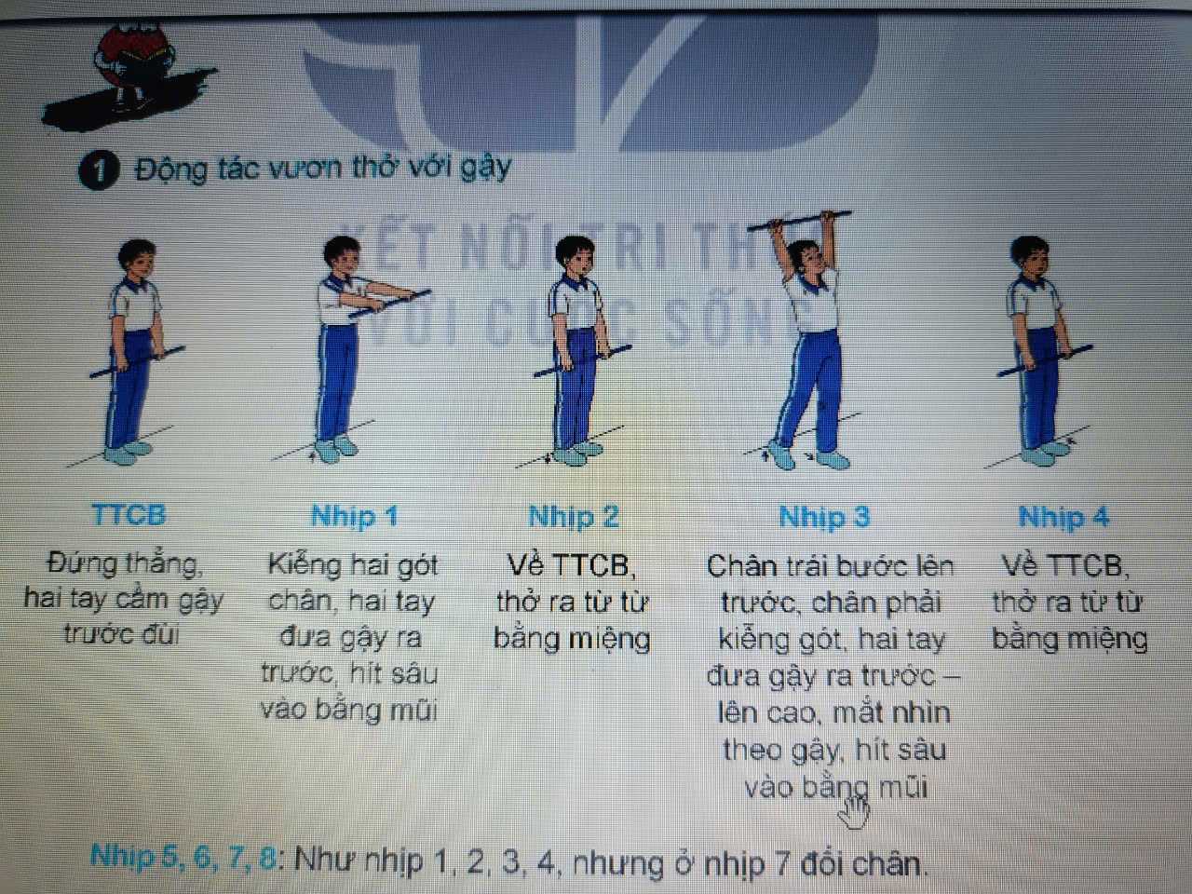
II. Hình thành kiến thức mới
1.Động tác vươn thở với gậy
a. Động tác vươn thở :

Slide 7
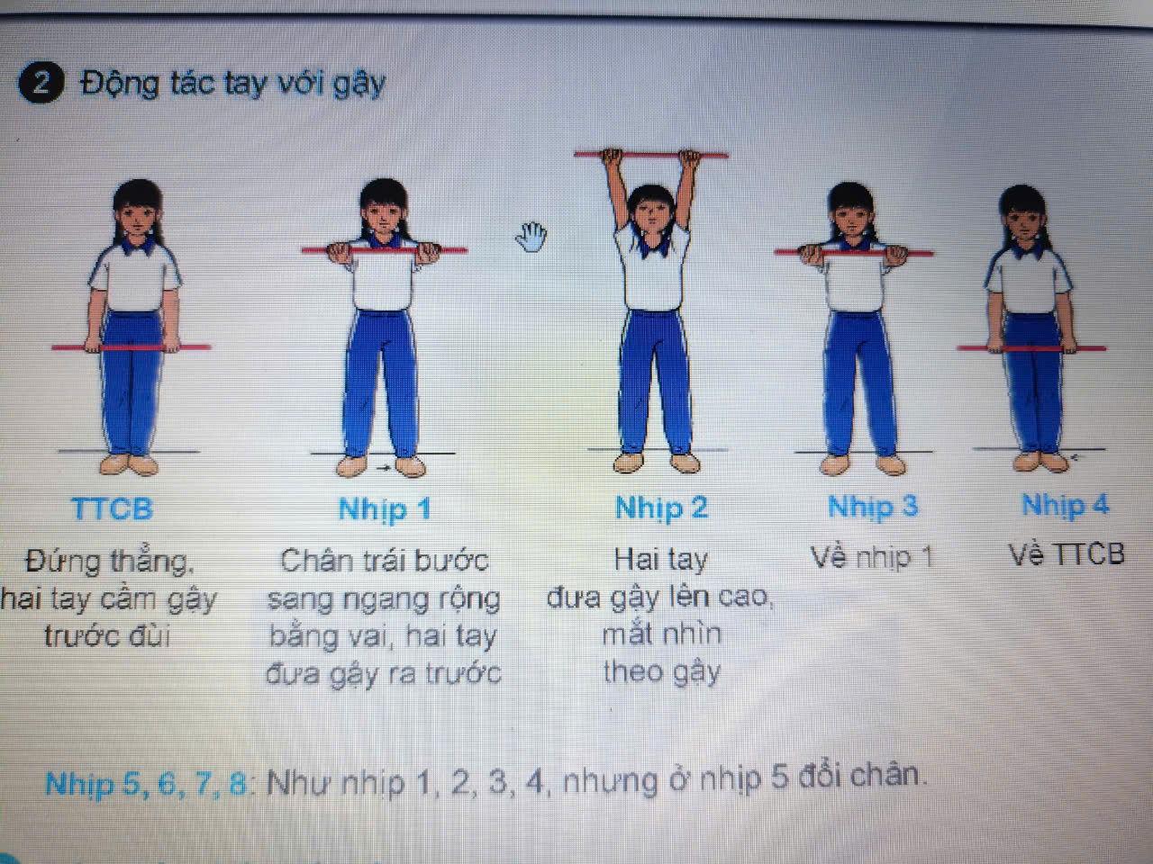
2. Động tác tay với gậy

Slide 8
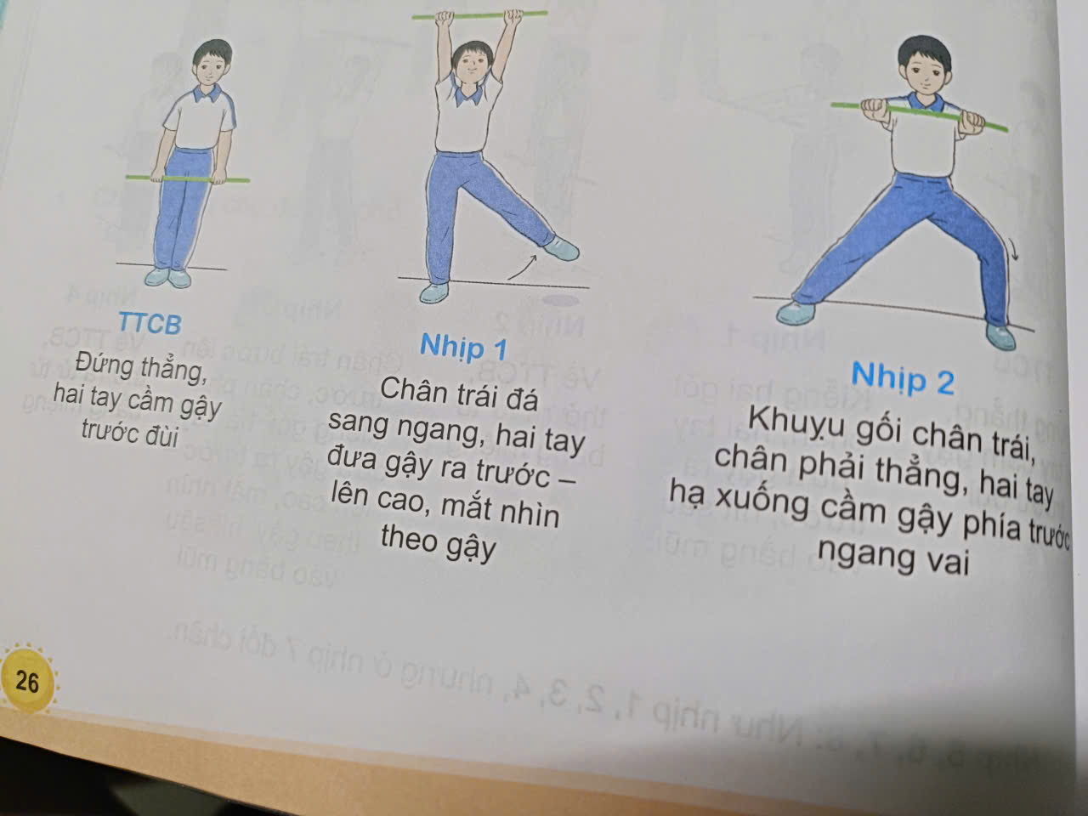
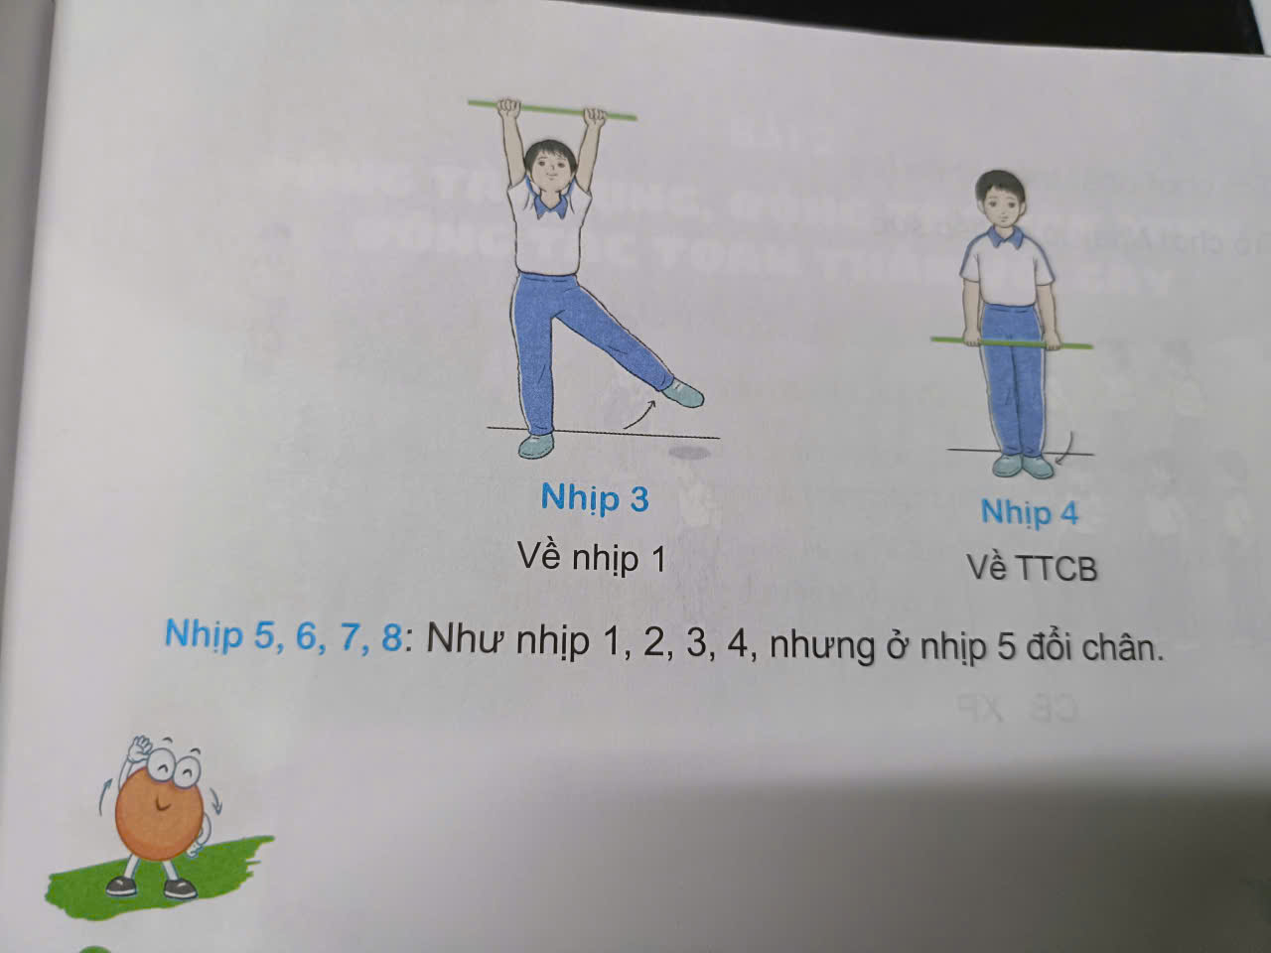
3. Động tác chân

Slide 9
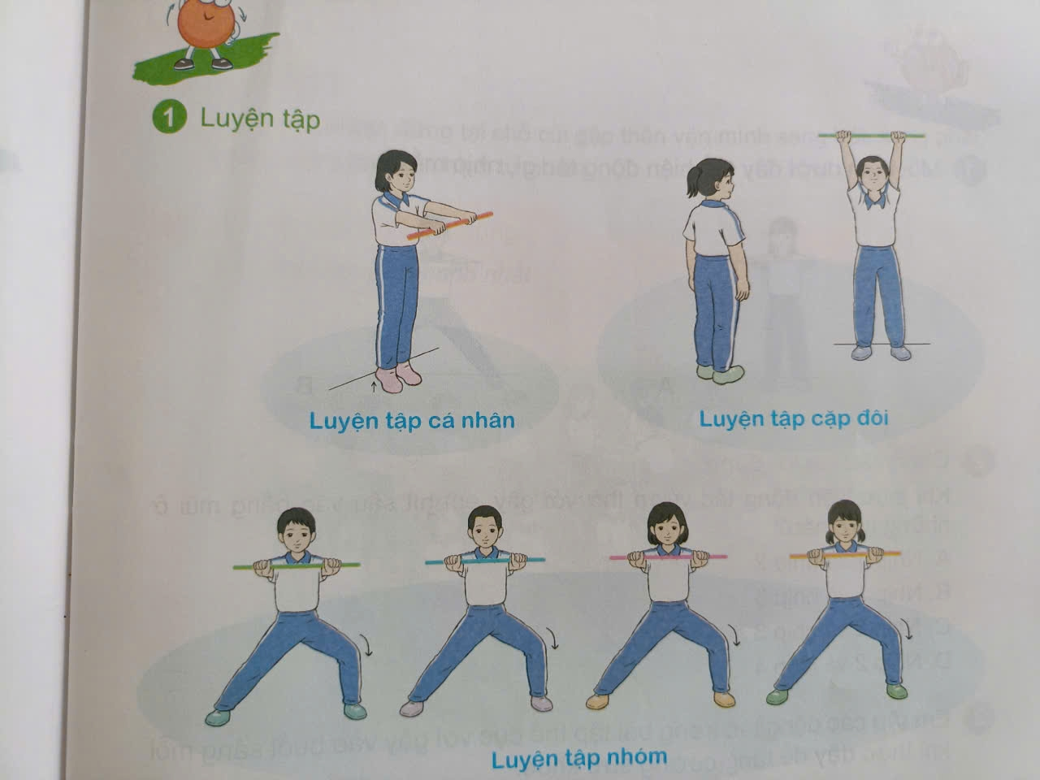
III. Luyện tập
1 . Luyện tập nhóm
2 . Luyện tập cặp đôi
3 . Luyện tập cá nhân

Slide 10

2.Trò chơi “lò cò tiếp sức”
1. Mục đích : Rèn luyện sức nhanh, sức mạnh, sự khéo léo , giáo dục tinh thần, đoàn kết giữa các thành viên trong tập thể
2. Chuẩn bị : Kẻ vạch chuẩn bị và vạch xuất phát 50cm. Cách vạch xuất phát 5m, đặt một cây nấm

Slide 11
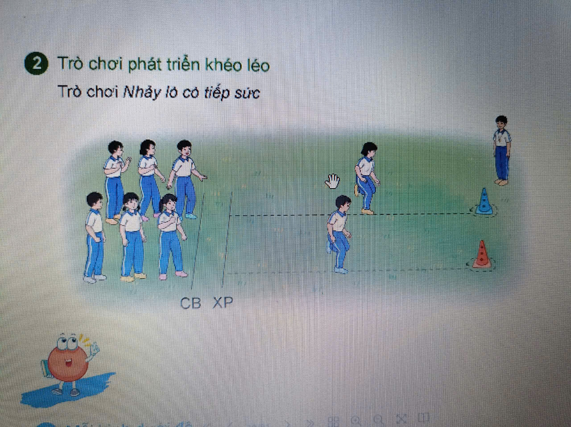

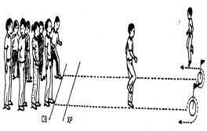

Slide 12

Nội dung trò chơi
1. Cách chơi:
Khi có hiệu lệnh còi, em đầu hàng (số 1) của mỗi đội cầm gậy chạy về phía trước vòng qua cây nấm rồi chạy về vạch xuất phát chạm tay bạn số 2, sau đó di chuyển về cuối hàng
Lần lượt các em tiếp theo thực hiện như em đầu hàng, đến em cuối cùng sau khi thực hiện xong thì giơ tay lên cao và hô “ Hết” .
2. Yêu cầu: Các em tham gia trò chơi ít phạm quy, thực hiện khoảng cách 4-5m, tổ nào hoàn thành trước, thực hiện đúng cách chơi là thắng cuộc

Slide 13
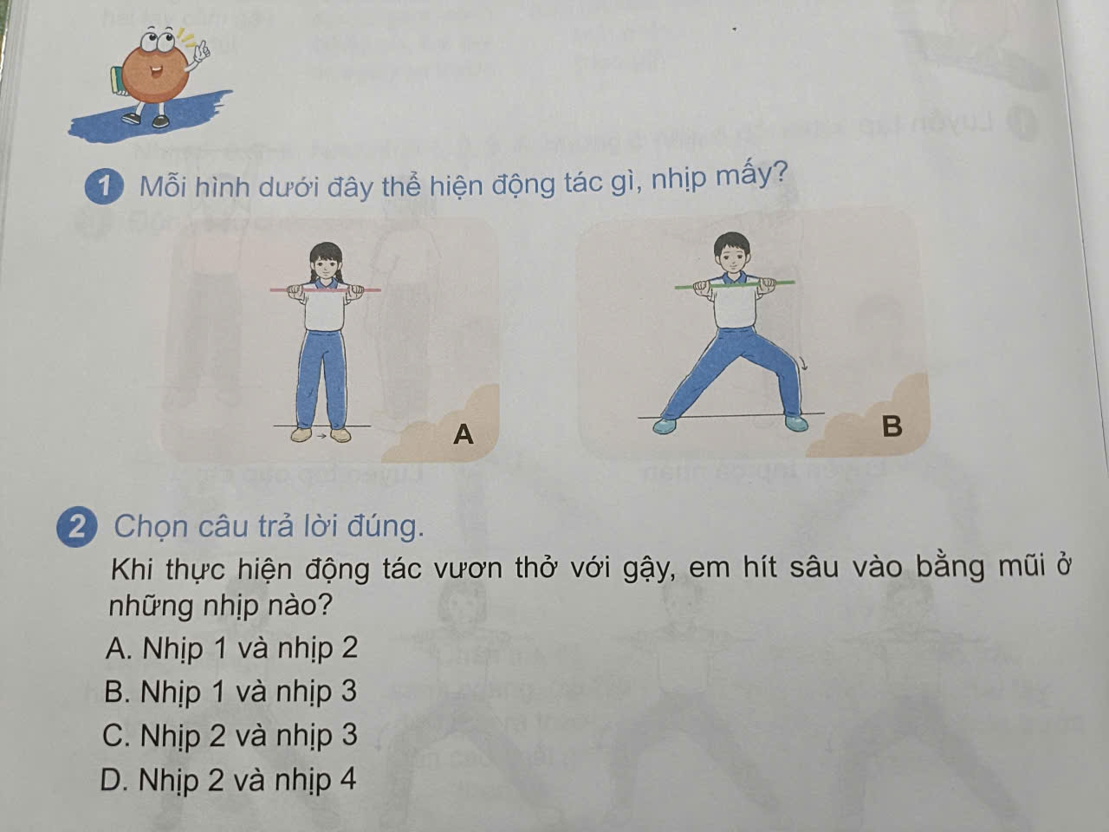

IV: Vận dụng

Slide 14








Slide 15
Câu 3: Chọn đáp án đúng
Tên trò chơi trong bài học hôm nay là
A. Trao gậy tiếp sức
B . Lò cò tiếp sức
C. Chạy tiếp sức
D. Bật nhảy tiếp sức
Câu3: Chọn câu trả lời đúng
Thời gian ăn đúng giờ các buổi trong ngày là
A. Buổi sáng trước 8 giờ
B. Buổi trua trước 12 giờ
C. Buổi tối trước 19 giờ
D. Cả 3 đáp án trên

Slide 16
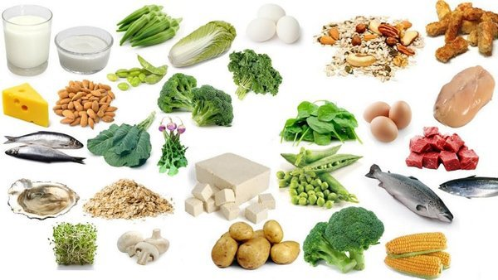
HĐ VẬN DỤNG
Lồng ghép giáo dục
Chế độ ăn uống đảm bảo dinh dưỡng trong tập luyện
Nạp đủ chất đạm – Protein.
Không “kiêng” chất béo.
Tăng lượng tinh bột cho cơ thể
Uống đủ nước.
Ăn sáng trước 8h.
Ăn trưa trước 12h.
Ăn tối trước 19h.

Slide 17
HẸN GẶP CÁC EM Ở BÀI HỌC TIẾP THEO .

